Slide 1

Project Advanced Computer Programming
โปรแกรมรายรับและรายจ่าย
ดร. จิรารัตน์ เอี่ยมสอาด

Slide 2

วัตถุประสงค์ในการจัดทำโปรแกรม
เพื่อพัฒนารูปแบบของฟอร์มการบันทึกรายรับรายจ่าย
เพื่อวิเคราะห์ความสัมพันธ์ระหว่าง รายรับ รายจ่ายและเงินออมที่ใช้จ่ายในแต่ละเดือน
เพื่อวิเคราะห์พฤติกรรมการใช้จ่ายเงินของผู้ใช้โปรแกรมในแต่ละวันของแต่ละเดือนที่ทำการบันทึกรายรับรายจ่าย

Slide 3

งานวิจัย
Household Income and Expenditure Relationships: A Simultaneous Equation Approach Chinese Business Review, ISSN 1537-1506 June 2011, Vol. 10, No. 6, 395-405
การพัฒนาสมุดบัญชีรายรับรายจ่าย เพื่อวิเคราะห์พฤติกรรมการใช้จ่ายเงินและการออมกรณีศึกษานักศึกษาระดับปริญญาตรี คณะพาณิชยศาสตร์และการจัดการ มหาวิทยาลัยสงขรานครินทร์, วิทยาเขตตรัง

Slide 4

ขอบเขต
เพื่อศึกษาพฤติกรรมการใช้จ่ายเงินของนิสิต
คณะวิศวกรรมศาสตร์สาขาคอมพิวเตอร์ชั้นปีที่ 1
นิสิตคณะวิทยาศาสตร์สาขาฟิสิกส์ชั้นปีที่3และ4

Slide 5

วิธีการดำเนินงาน
01
แบ่งหน้าที่ความรับผิดชอบ
จัดหน้าที่ความรับผิดชอบของแต่ละคน หาข้อมูลและรูปแบบในการออกแบบและเขียนโปรแกรม และรวบรวมข้อมูลให้เสร็จภายใน 1 สัปดาห์
02
ออกแบบโปรแกรม
ออกแบบและร่างรูปแบบรายละเอียดของโปรแกรมว่าต้องมีอะไรบ้าง และต้องเพิ่มเติมอะไรบ้าง ระยะเวลาประมาณ 2 สัปดาห์
03
แก้ไขจุดบกพร่องของโปรแกรม
แก้ไขและตรวจสอบรายละเอียดของโปรแกรม ว่าสามารถใช้งานได้ตรงตามที่ต้องการหรือไม่ ถ้าไม่ก็ทำการแก้ไข และทดสอบซ้ำ ใช้ระยะเวลาประมาณ 1 สัปดาห์
04
จัดทำข้อมูลสรุป
สรุปข้อมูลและรวบรวมข้อมูลที่ค้นหามาได้จัดทำเป็นเอกสารเพื่อสรุปงานใช้ระยะเวลาประมาณ 1 สัปดาห์

Slide 6
หน้าต่างเริ่มโปรแกรม
รายรับ
กรอกข้อมูลที่ต้องการบันทึก
รายจ่าย
กรอกข้อมูลและหัวข้อประเภทที่ต้องการบันทึก
บันทึกข้อมูลลงฐานข้อมูล
กดอัพเดทรายการ
ลบข้อมูล/เลือกประเภทของการลบข้อมูล
กดอัพเดทรายการ
บันทึกเป็นExcel
แสดงผลรายละเอียดทั้งหมด

Slide 7
ข้อมูลรายรับ
ข้อมูลรายจ่าย
ประเภทของรายจ่าย
แก้ไขข้อมูลรายรับ
แก้ไขข้อมูลรายจ่าย
แก้ไขประเภทรายจ่าย
รายงานผลข้อมูลรายรับ
รายงานผลข้อมูลรายจ่าย
รายงานผลประเภทของรายจ่าย
รายงานผลยอดคงเหลือรายรับและรายจ่าย
แสดงผลรายละเอียดกราฟข้อมูล
บันทึกลงโปรแกรม Excel เพื่อวิเคราะห์ข้อมูล
ผู้ใช้งาน
โปรแกรมรายรับและรายจ่าย
ผู้ใช้งาน

Slide 8
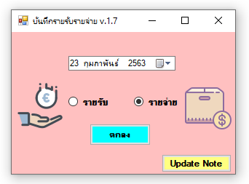
ลักษณะและความสามารถในการใช้งาน
ของโปรแกรม รายรับและรายจ่าย
แสดงชื่อหน้ารายการที่กำลังเปิดใช้งานอยู่
แสดงวันที่ใช้งานปัจจุบัน
ปุ่มแสดงตัวเลือกรายรับ
ปุ่มแสดงตัวเลือกรายจ่าย
แสดงรายการแก้ไขและอัพเดทรายละเอียดตัวโปรแกรม
ปุ่มกดยืนยันตัวเลือกเพื่อเข้าสู่รายการที่ต้องการใช้งาน
รูปประกอบหน้าต่างที่ 1 ของโปรแกรมรายรับและรายจ่าย

Slide 9
โค้ด
string[] month = {"มกราคม", "กุมภาพันธ์", "มีนาคม", "เมษายน", "พฤษภาคม", "มิถุนายน",
"กรกฎาคม","สิงหาคม","กันยายน","ตุลาคม","พฤศจิกายน","ธันวาคม" };
public async void CheckMonth()
{
if (radi_myincome.Checked == true)
{
this.Hide();
for (int i = 0; i <= month.Length; i++)
{
if (dateTimePicker1.Value.Month == i)
{
form2.labelmonth.Text = month[i - 1];
month_in = month[i - 1];
}
}

Slide 10
form2.Show();
var node_in2 = new start_Monthin
{
Number = Convert.ToString(0)
};
SetResponse node2 = await client.SetTaskAsync($"Start_in:{month_in}", node_in2);
}
else if (radi_myout.Checked == true)
{
this.Hide();
for (int i = 0; i <= month.Length; i++)
{
if (dateTimePicker1.Value.Month == i)
{
form3.labelmonth.Text = month[i - 1];
month_out = month[i - 1];
}
}

Slide 11
form3.Show(); var node_out1 = new start_MonthOutAll { Number = Convert.ToString(0), }; SetResponse node1 = await client.SetTaskAsync($"Start_OutAll:{month_out}", node_out1); var node_out2 = new start_MonthOutEat { Number = Convert.ToString(0), }; SetResponse node2 = await client.SetTaskAsync($"Start_OutEat:{month_out}", node_out2); var node_out3 = new start_MonthOutEat { Number = Convert.ToString(0), }; SetResponse node3 = await client.SetTaskAsync($"Start_OutEdu:{month_out}", node_out3); var node_out4 = new start_MonthOutEat { Number = Convert.ToString(0), }; SetResponse node4 = await client.SetTaskAsync($"Start_OutEtc:{month_out}", node_out4); } }

Slide 12
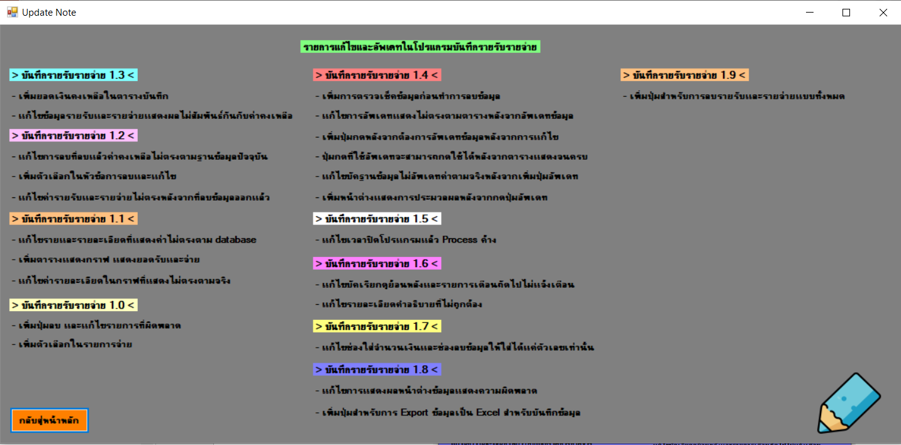
ลักษณะหน้าต่างในส่วนของการอัพเดทและแก้ไข
แสดงเวอร์ชั่นที่อัพเดทและแก้ไขเรียบร้อยแล้ว
แสดงรายการแก้ไขและอัพเดท
ปุ่มย้อนกลับเพื่อไปในส่วนโปรแกรมหน้าแรก
รูปประกอบหน้าต่างที่ 4 ของโปรแกรมรายรับและรายจ่ายในส่วนของหน้าต่างอัพเดท

Slide 13
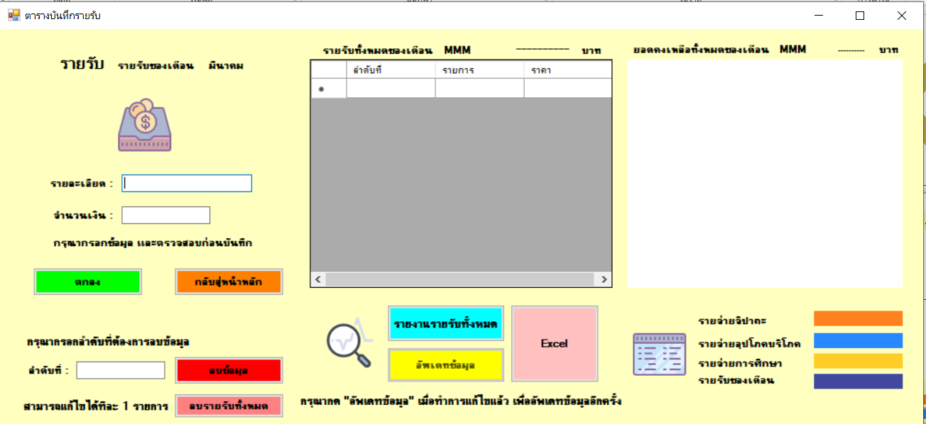
ส่วนประกอบของหน้าต่าง “รายรับ”
แสดงข้อมูลส่วนต่างและยอดรวมของเดือนปัจจุบัน
แสดงชื่อหน้ารายการที่กำลังเปิดใช้งานอยู่
แสดงรายละเอียดข้อมูลปัจจุบันเป็นกราฟวงกลม
ช่องกรอกข้อมูลสำหรับบันทึกลงโปรแกรม
ปุ่มแสดงข้อมูลปัจจุบัน และอัพเดทข้อมูลหลังจากทำการแก้ไขเพิ่มหรือลบ
ส่วนของการลบข้อมูลออกจากฐานข้อมูลปัจจุบันเพื่อทำการแก้ไข
แสดงรายละเอียดสีและชนิดประเภทของกราฟ
รูปประกอบหน้าต่างที่ 2 ของโปรแกรมรายรับและรายจ่าย

Slide 14
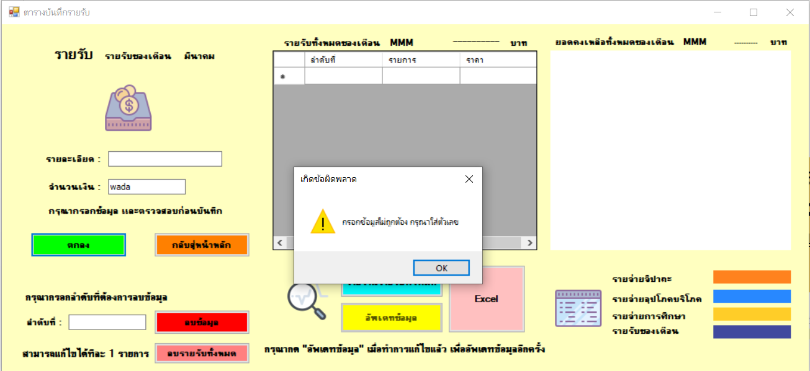
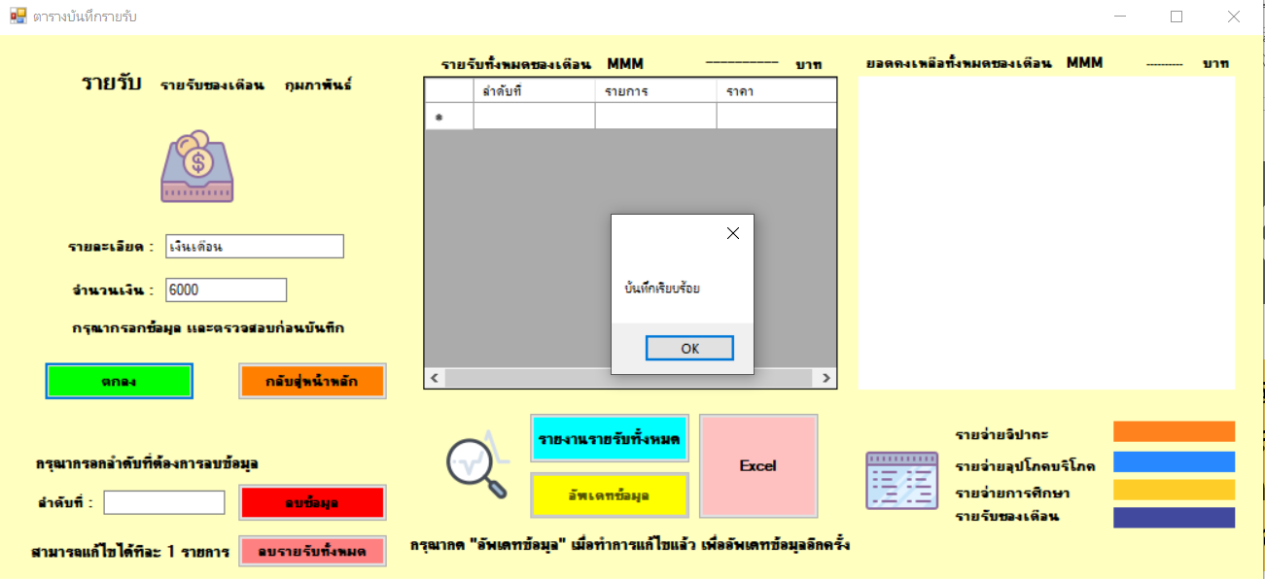
ความสามารถที่ทำได้ของโปรแกรมเบื้องต้น
ในช่องกรอกจำนวนเงินจะใส่ได้แค่ตัวเลขเท่านั้น หากใส่ไม่ถูกต้องจะมีกล่องข้อความแจ้งเตือนเพื่อให้แก้ไข
หากใส่จำนวนถูกต้องก็จะบันทึกเข้าฐานข้อมูลทันที

Slide 15
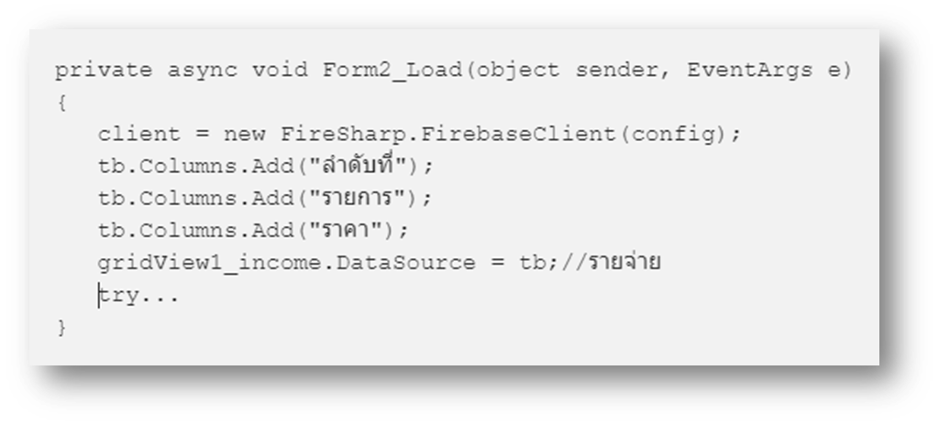
โค้ด
ทันทีที่รายรับเปิดโปรแกรมจะทำการสร้างตารางแสดงรายละเอียดต่าง ๆ รอไว้ และจะทำการเรียกข้อมูลโดยใช้ try catch ในการดักจับ Error ในกรณีที่เรายังไม่ได้กรอกข้อมูลใด ๆ ลงไป

Slide 16
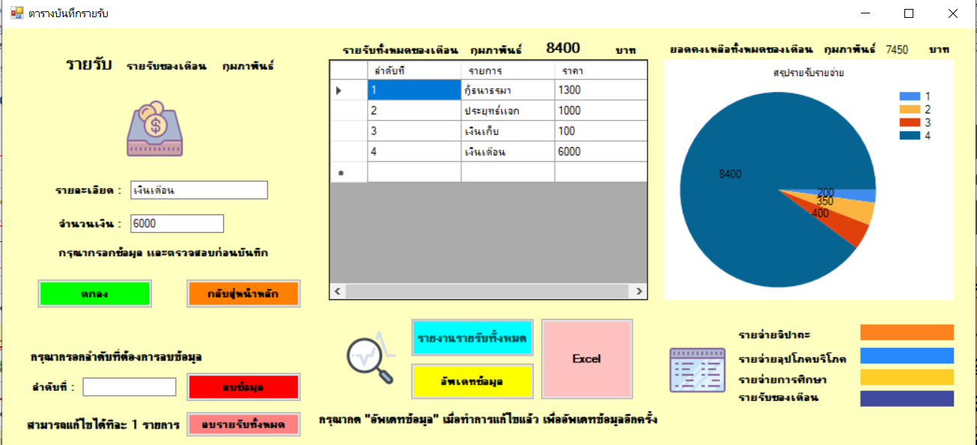
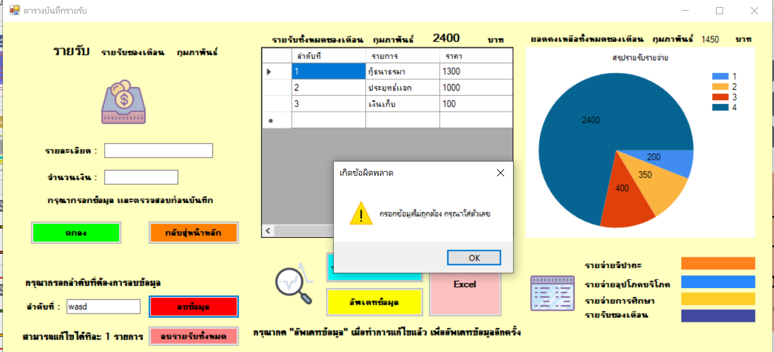
ความสามารถที่ทำได้ของโปรแกรมเบื้องต้น
หากกดปุ่มรายงาน > จะมีตารางแสดงรายการขึ้นมาว่าเราได้ทำการบันทึกอะไรลงไปแล้วบ้าง และตัวโปรแกรมจะแสดงผล และยอดของรายรับและรายจ่ายพร้อมกราฟแสดงผล
หากจะทำการลบข้อมูลต้องใส่ลำดับที่แสดงในตารางเพื่อทำการลบเท่านั้น หากใส่เป็นอย่างอื่นจะมีกล่องข้อความแจ้งเตือนเพื่อให้ทำการแก้ไข

Slide 17
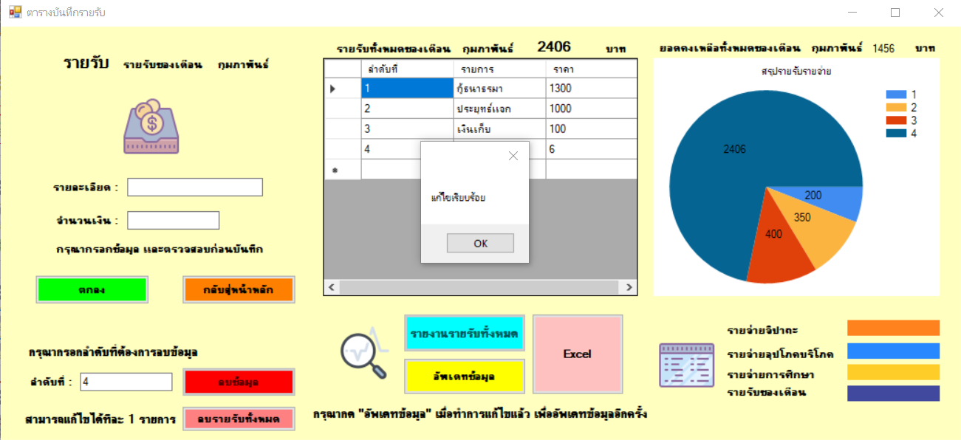
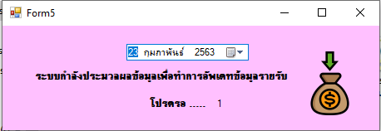
ความสามารถที่ทำได้ของโปรแกรมเบื้องต้น
หากใส่ลำดับการลบที่ถูกต้อง ข้อมูลจะทำการลบ หลังจากนั้นให้กดที่ปุ่มไอคอนเพื่ออัพเดทข้อมูลที่จะแสดงให้เป็นปัจจุบัน
หน้าต่างระหว่างแสดงผลการอัพเดทข้อมูลจะระบุวันที่ ที่ข้อมูลนั้นได้ทำการอัพเดทปัจจุบัน

Slide 18
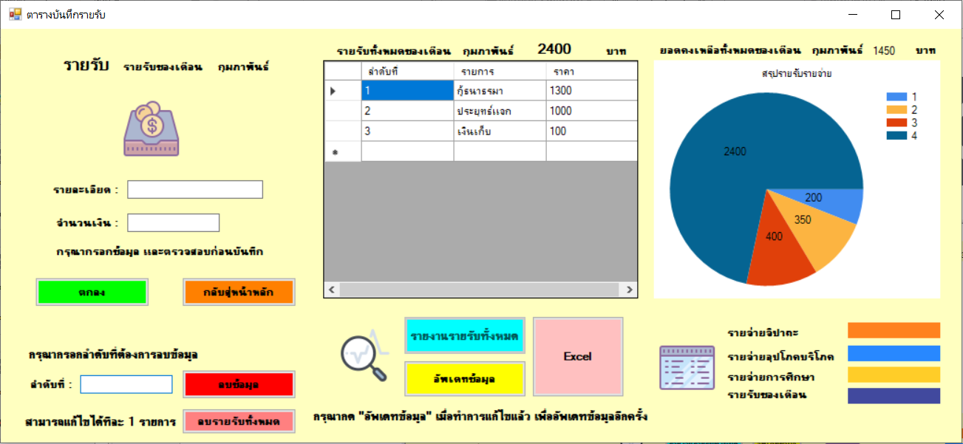
รายงานผลในส่วนของหน้าต่าง “รายรับ”
รูปประกอบหน้าต่างที่ 2 ของโปรแกรมรายรับและรายจ่าย

Slide 19
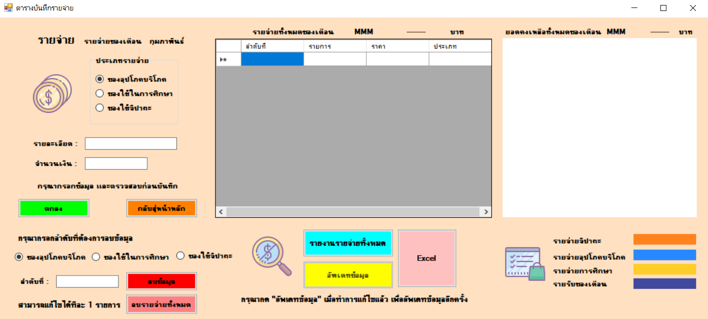
ส่วนประกอบของหน้าต่าง “รายจ่าย”
แสดงข้อมูลส่วนต่างและยอดรวมของเดือนปัจจุบัน
แสดงหัวข้อที่ต้องการบันทึกประเภทของรายการ
แสดงชื่อหน้ารายการที่กำลังเปิดใช้งานอยู่
ช่องกรอกรายละเอียดสำหรับข้อมูลที่จะบันทึกลงฐานข้อมูล
แสดงรายละเอียดข้อมูลปัจจุบันเป็นกราฟวงกลม
ปุ่มแสดงข้อมูลปัจจุบัน และอัพเดทข้อมูลหลังจากทำการแก้ไขเพิ่มหรือลบ
รูปประกอบหน้าต่างที่ 3 ของโปรแกรมรายรับและรายจ่าย
แสดงรายละเอียดสีและชนิดประเภทของกราฟ
ส่วนลบข้อมูลที่ต้องการแก้ไข และประเภทที่ต้องการลบ

Slide 20
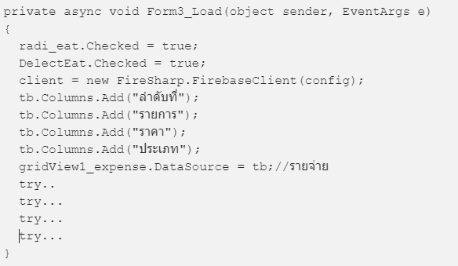
ทันทีที่รายจ่ายเปิดโปรแกรมจะทำการสร้างตารางแสดงรายละเอียดต่าง ๆ รอไว้ ส่วน try ทั้ง 4 นั้นจะรับข้อมูลจากฐานข้อมูลได้แก่ จำนวนรายจ่ายทั้งหมดของเดือน จำนวนรายจ่ายของอุปโภคทั้งหมดของเดือน จำนวนรายจ่ายของการศึกษาทั้งหมดของเดือนและ จำนวนรายจ่ายของจิปาถะทั้งหมดของเดือนตามลำดับ
ส่วนประกอบของหน้าต่าง “รายจ่าย”
(โค้ด)

Slide 21
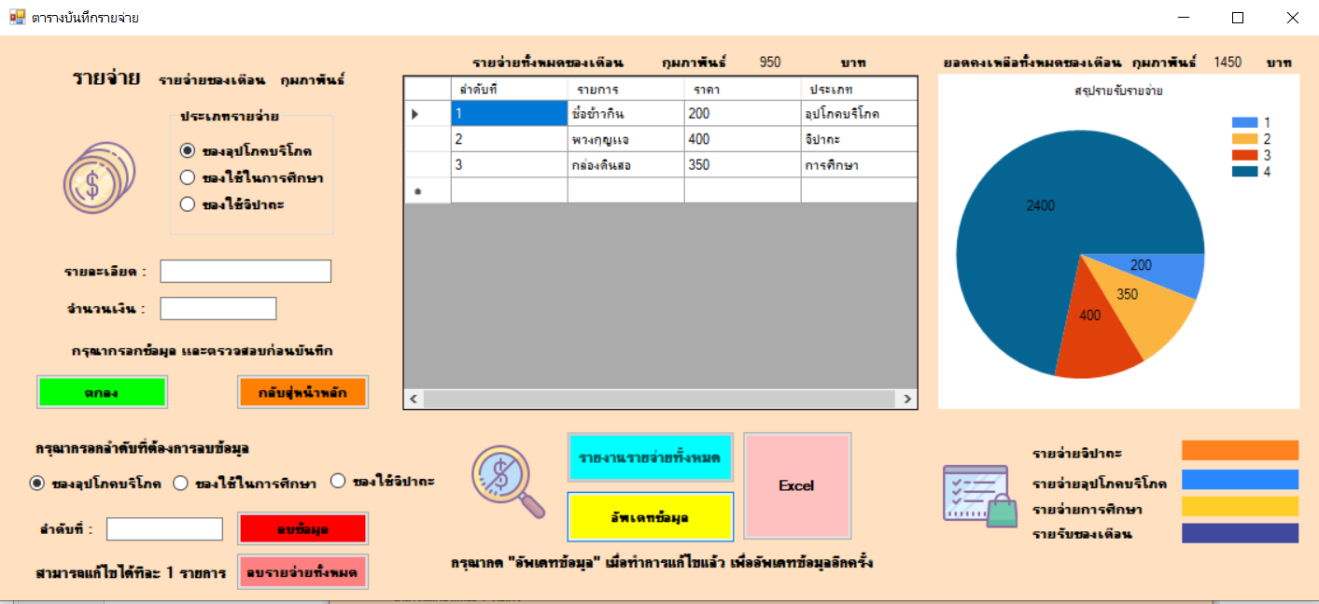
รายงานผลในส่วนของหน้าต่าง “รายจ่าย”
รูปประกอบหน้าต่างที่ 3 ของโปรแกรมรายรับและรายจ่าย

Slide 22
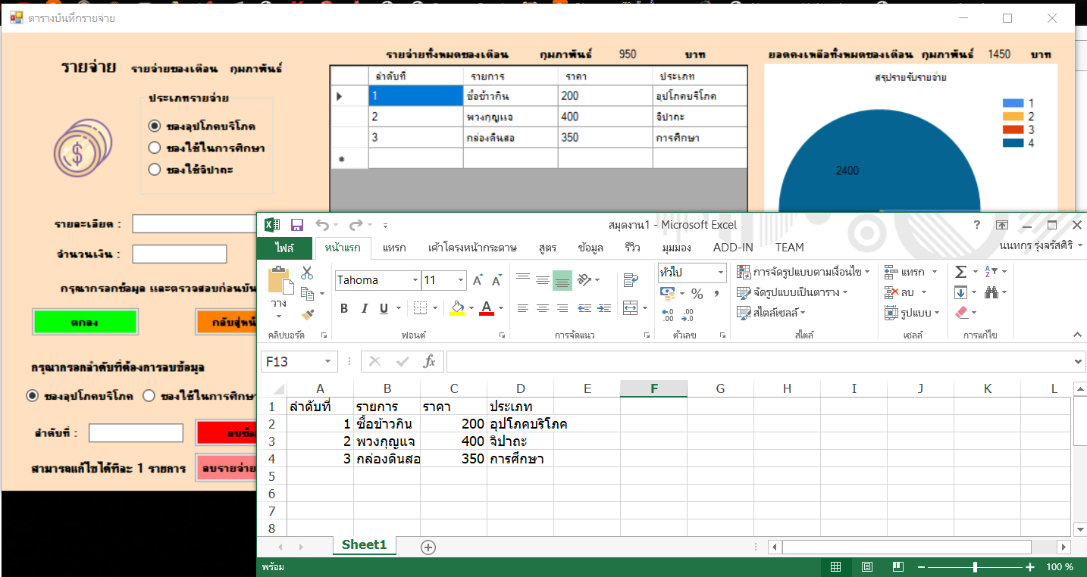
รายงานผลในรูปแบบ Excel
รูปประกอบหน้าต่างที่ 3 ของโปรแกรมรายรับและรายจ่าย

Slide 23
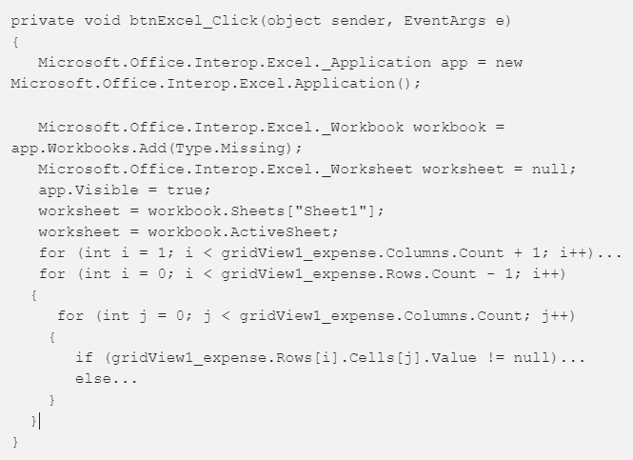
(โค้ด) ส่วนรายงานผลในรูปแบบ Excel
รายงานผลในรูปแบบ Excel

Slide 24
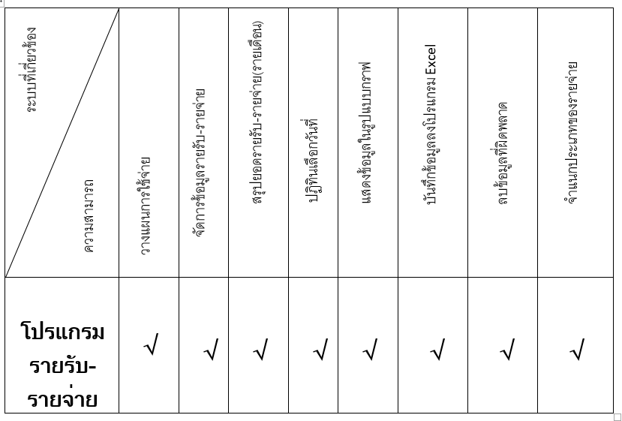
สรุป ความสามารถของโปรแกรม
รายรับและรายจ่าย

Slide 25
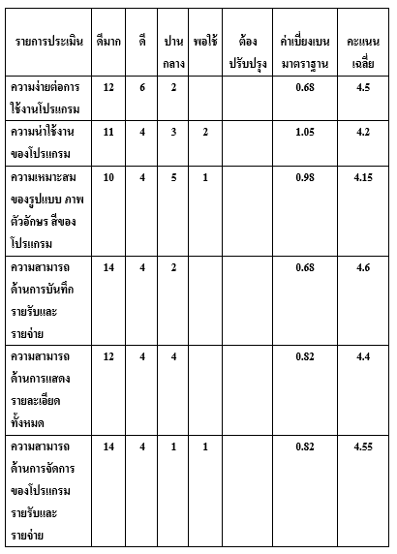
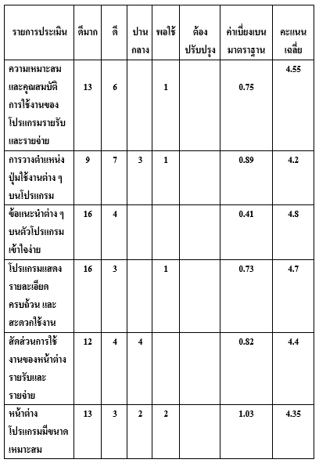
ผลการสำรวจความพึงพอใจจากแบบสอบถาม

Slide 26
สรุปผล
รายละเอียดความคืบหน้าที่สำเร็จ
100%
100%
หน้าต่างเลือกหัวข้อรายรับและรายจ่ายพร้อม Code 100%
ตรวจสอบแก้ไข Bug เรียบร้อยแล้ว และยังไม่พบปัญหาอย่างอื่น
หน้าต่างเลือกหัวข้อรายรับรายจ่าย
หน้าต่างโปรแกรมรายรับ
หน้าต่างโปรแกรมรายรับพร้อม Code 100%
ตรวจสอบแก้ไข Bug เรียบร้อยแล้ว และยังไม่พบปัญหาอย่างอื่น
หน้าต่างโปรแกรมรายจ่ายพร้อม Code 100%
100%
100%
ตรวจสอบแก้ไข Bug เรียบร้อยแล้ว และยังไม่พบปัญหาอย่างอื่น
สรุปข้อมูลการค้นคว้าและสรุปผลรายงาน 100%
อยู่ในระหว่างจัดทำและรวบรวมข้อมูลเพิ่มเติม และแก้ไขยังไม่แล้วเสร็จ
หน้าต่างโปรแกรมรายจ่าย
สรุปข้อมูลการค้นคว้าและรายงานผล

Slide 27
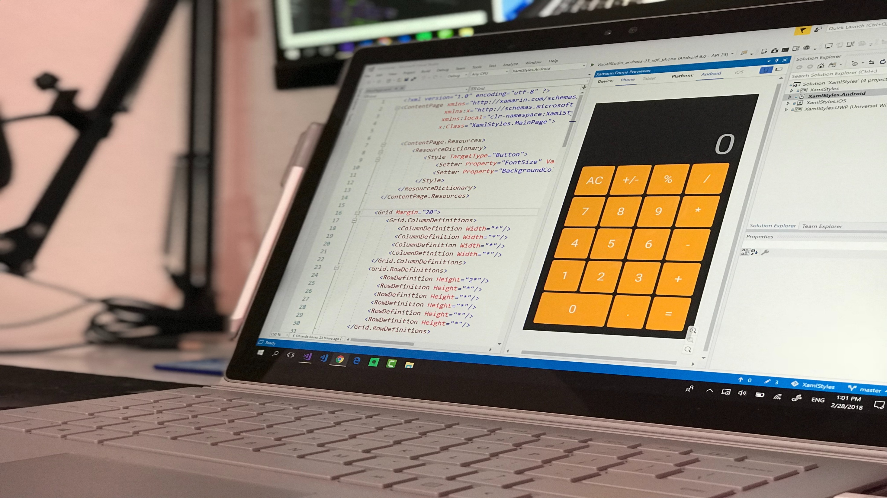
THANK YOU

